Slide 1

Webinar 11. December 2023
Året som gikk
Prepare

Slide 2



Etter webinaret vil dere motta:
En videoopptak av webinaret, slik at dere kan se det igjen
Muligheten til å laste ned presentasjonen

Slide 3

Agenda
Prepare
Automatisk sletning av møter
Sendes for gjennomlesing: Logs, reviewer osv.
Delt kommentar med høy prioritet
Søking med og uten vedlegg
Last ned hele sakens innhold
AD og bruk av Touch ID/Face ID på iPad

Slide 4
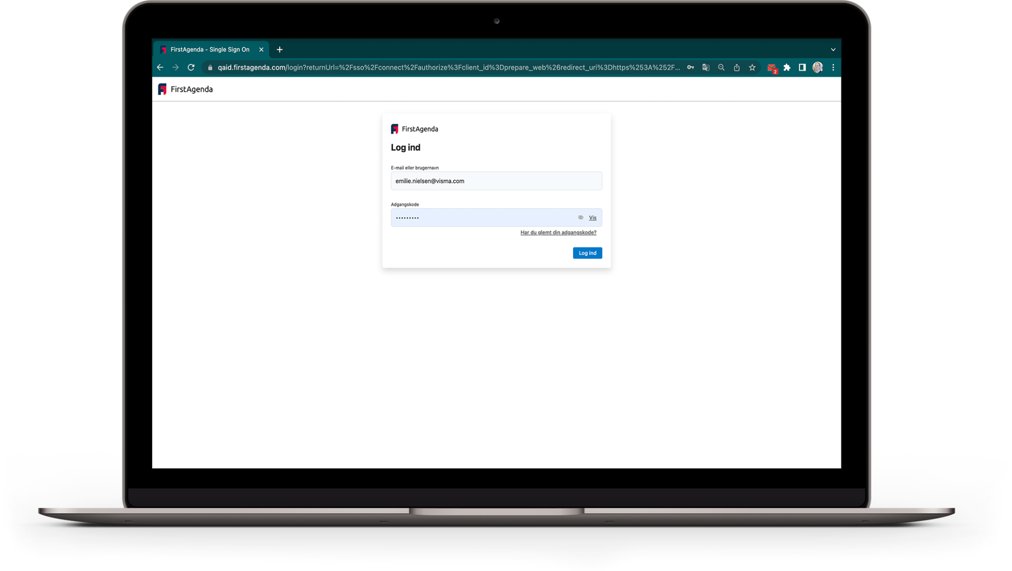
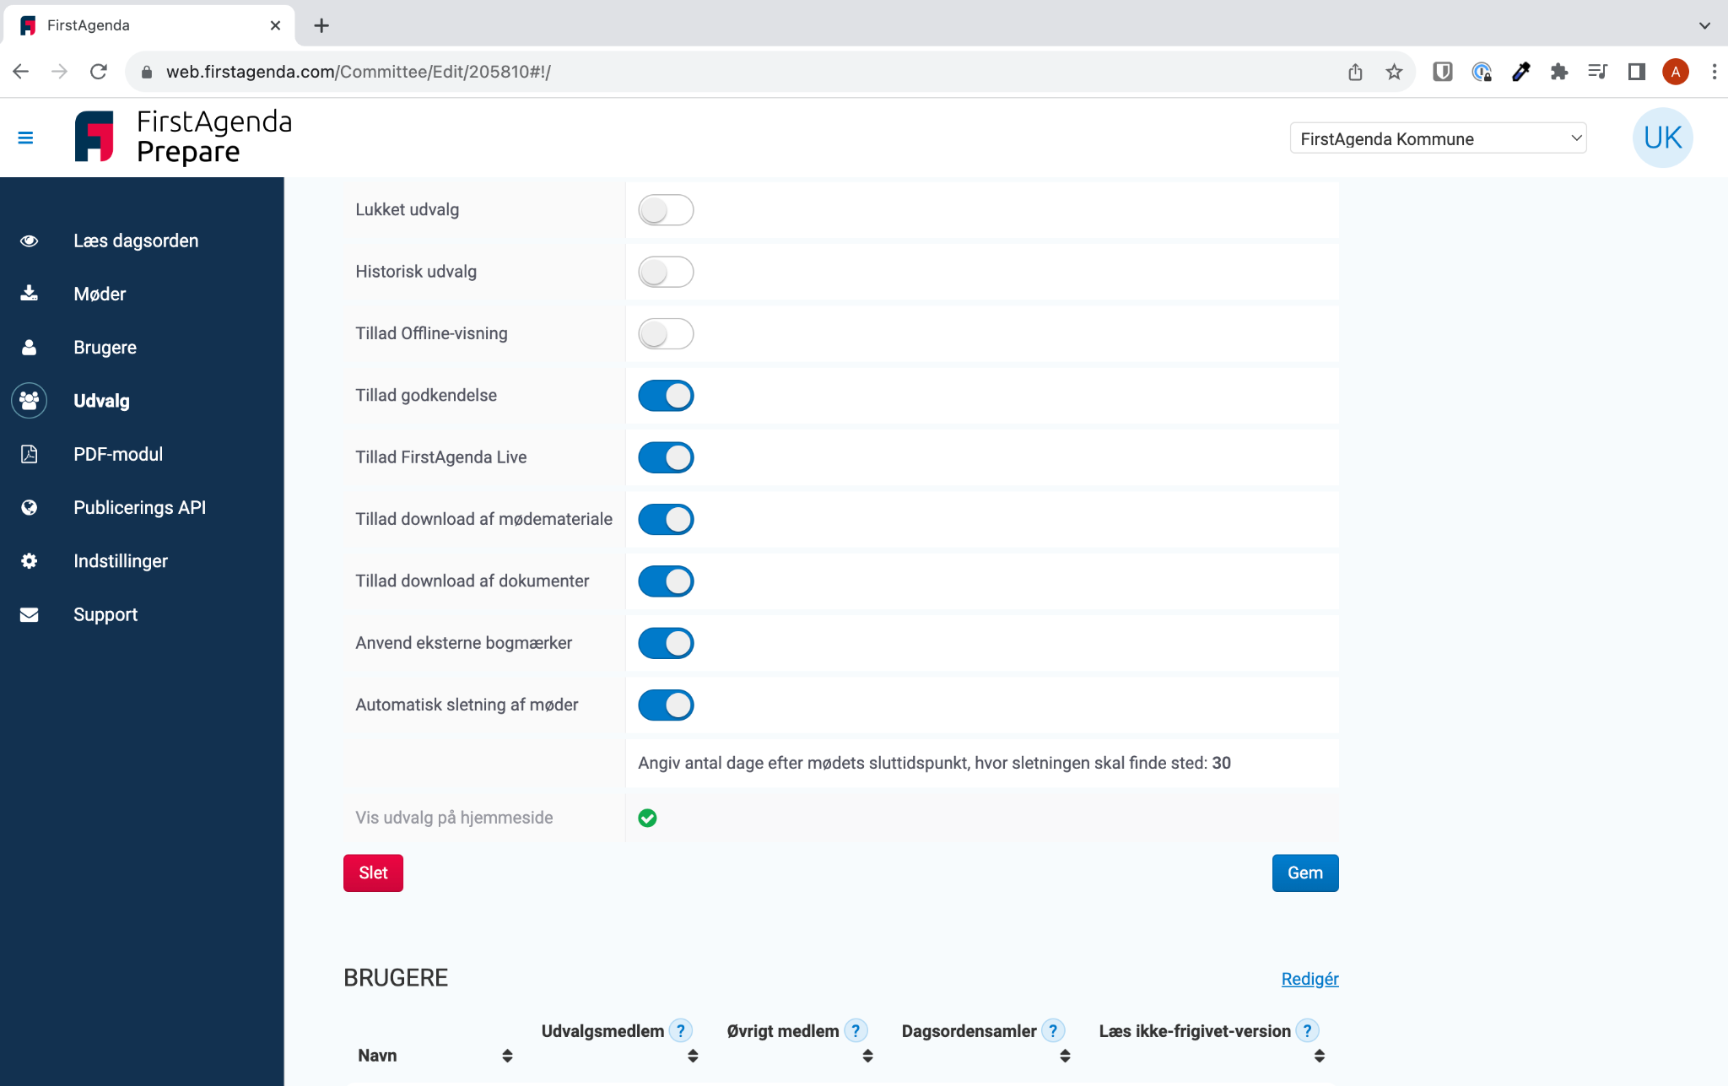
Automatisk sletting av møter
Aktiveres for hvert enkelt utvalg
Du angir det antall dager som skal passere før møtene i utvalget slettes automatisk
Sikrer at dere etterlever eventuelle krav om sletting av møter i organisasjonen deres

Slide 5
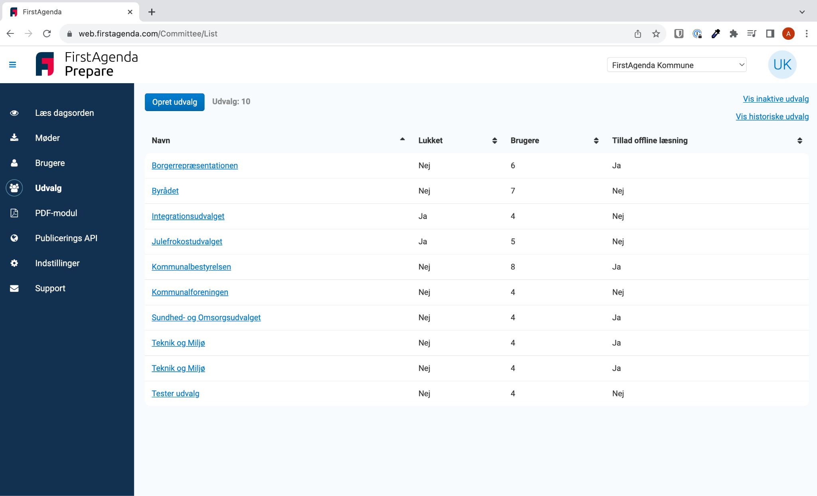
Automatisk sletting av møter
Velg utvalget i utvalgslisten på forsiden av Prepare

Slide 6
Automatisk sletting av møter
Aktiver funksjonen "Automatisk sletting av møter"
Indtast deretter antall dager etter møtets avslutning når den automatiske slettingen skal skje
Husk å lagre innstillingen

Slide 7
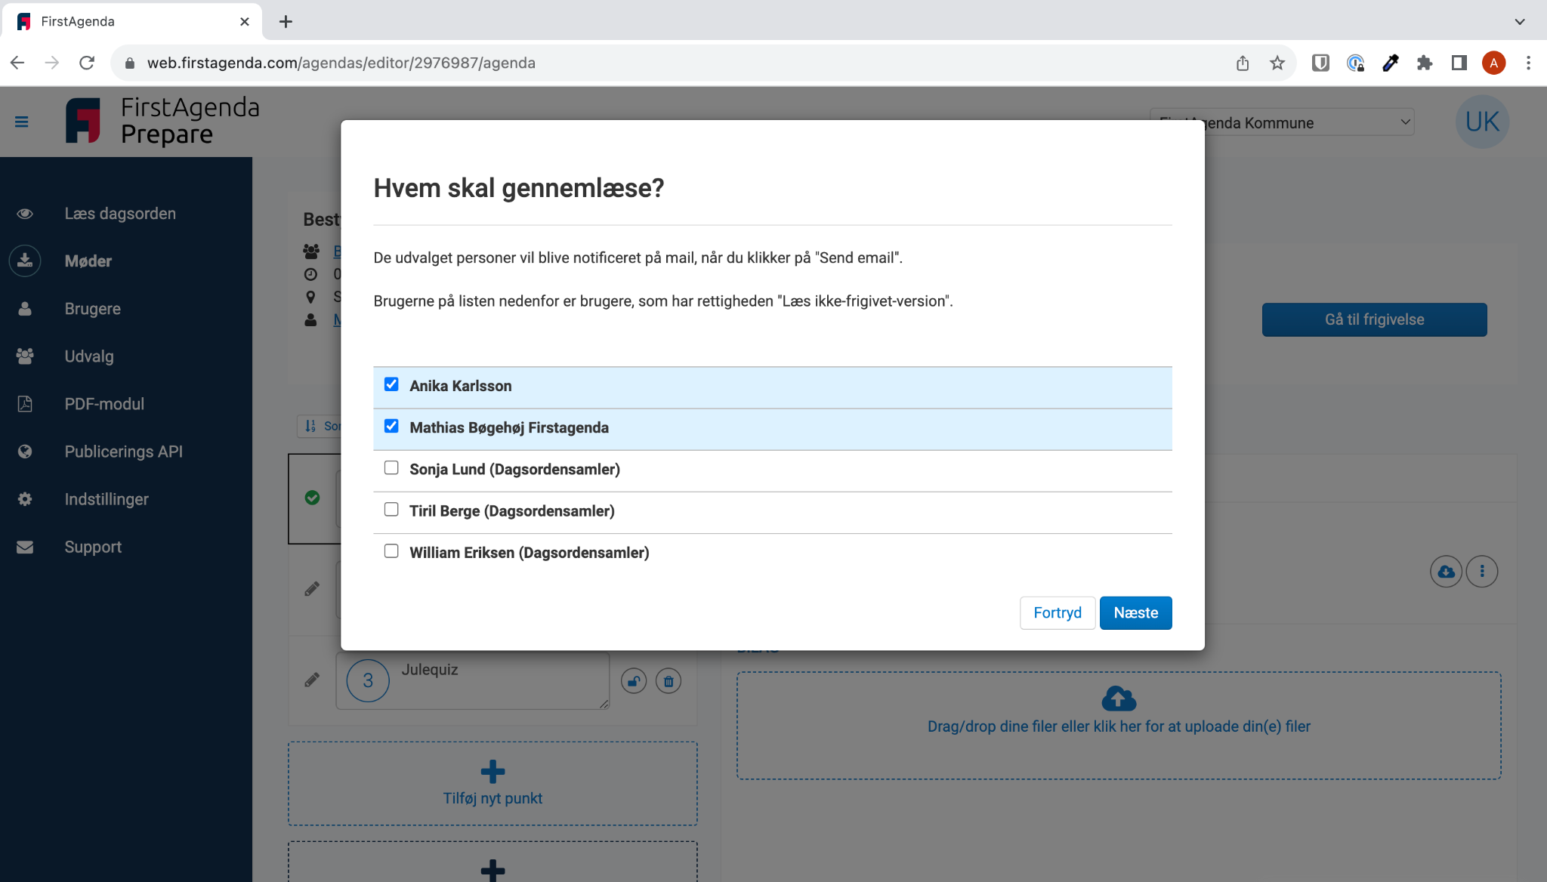
Send til gjennomlesning
Logger, valg af reviewers og dagsordenansvarlige
Velg hvem av utvalgsmedlemmene med rettighetene "Les ikke publisert versjon" eller Dagsordensansvarlig som skal motta e-postvarsling om at møtet er klart for gjennomlesning

Slide 8
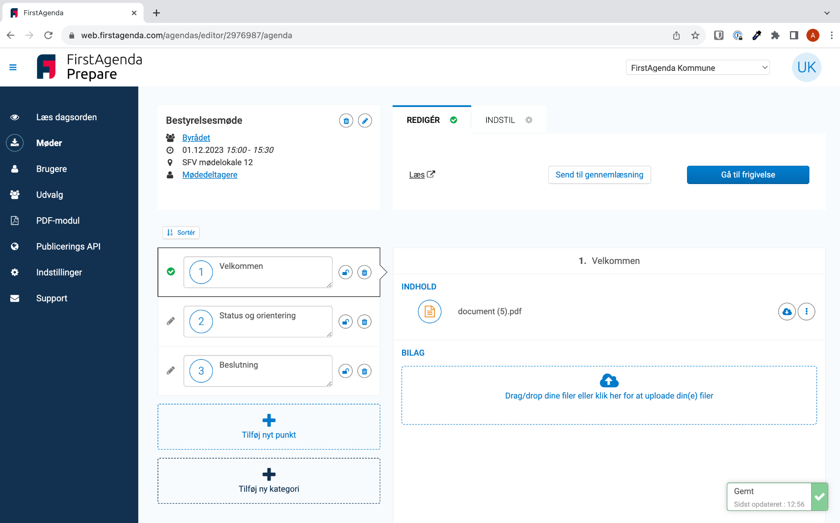
Send til gjennomlesning
Logger, valg af reviewers og dagsordenansvarlige
Når du har åpnet et møte som ennå ikke er publisert til møtedeltakerne, skal du klikke på "Send til gjennomlesning”

Slide 9
Send til gjennomlesning
Du får nå en liste over alle utvalgsmedlemmer med rollen "Les ikke publisert versjon" og alle dagsordenansvarlige
Marker den eller de medlemmene som skal få møtet sendt til gjennomlesning, og klikk på "neste" for å sende

Slide 10
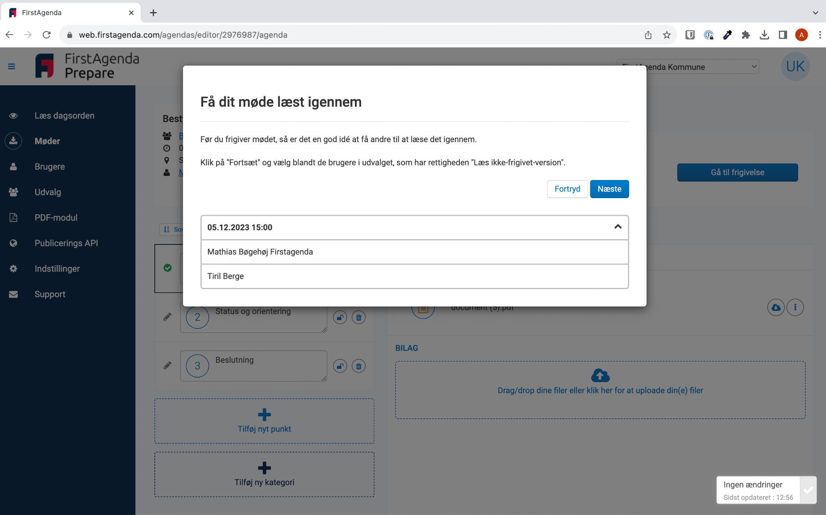
Send til gjennomlesning
Logger over tidligere sendte dagsordener til gjennomlesning
Neste gang du klikker på "Send til gjennomlesning," vil du nå ha muligheten til å se en logg over tidligere utsendelser til gjennomlesning
Klikk på feltet med dato og klokkeslett for å åpne nedtrekkslisten
Klikk på "Neste" hvis du vil sende den til gjennomlesning på nytt

Slide 11
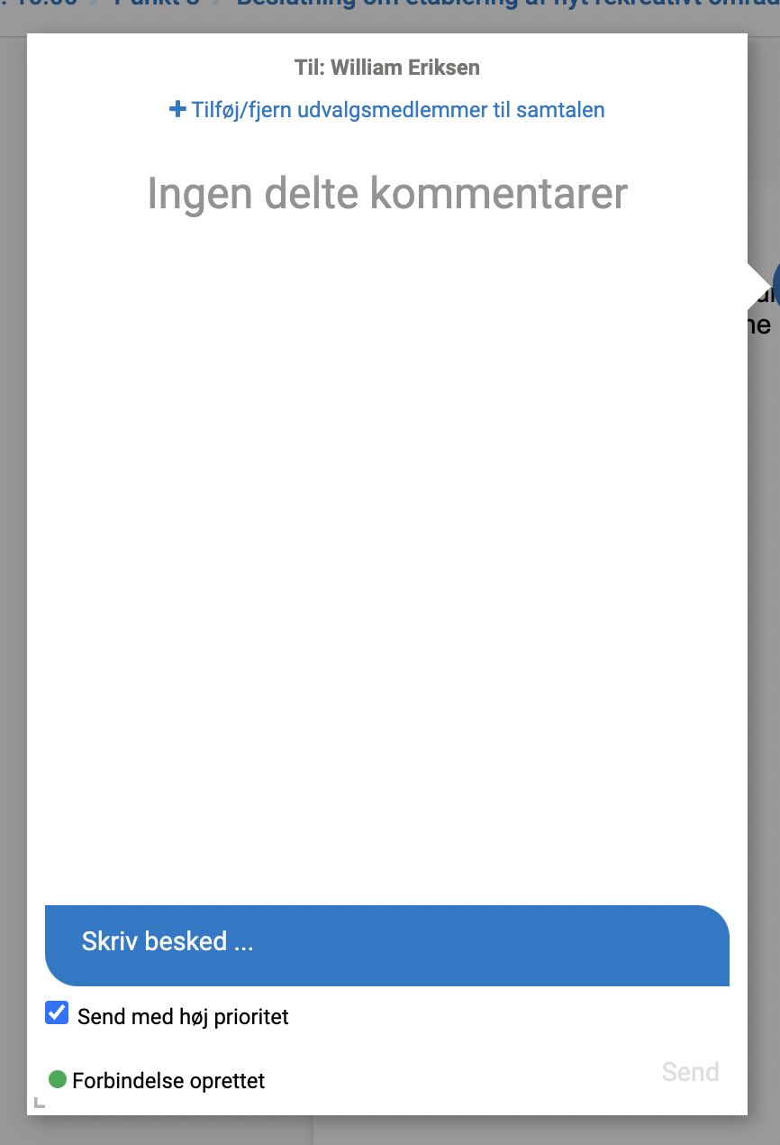
Kommentar med høy prioritet
Er din kommentar av særlig viktig karakter, kan du benytte funksjonen "Send med høy prioritet" når du deler en kommentar
Det eneste du trenger å gjøre er å krysse av for "Send med høy prioritet" før du deler kommentaren

Slide 12
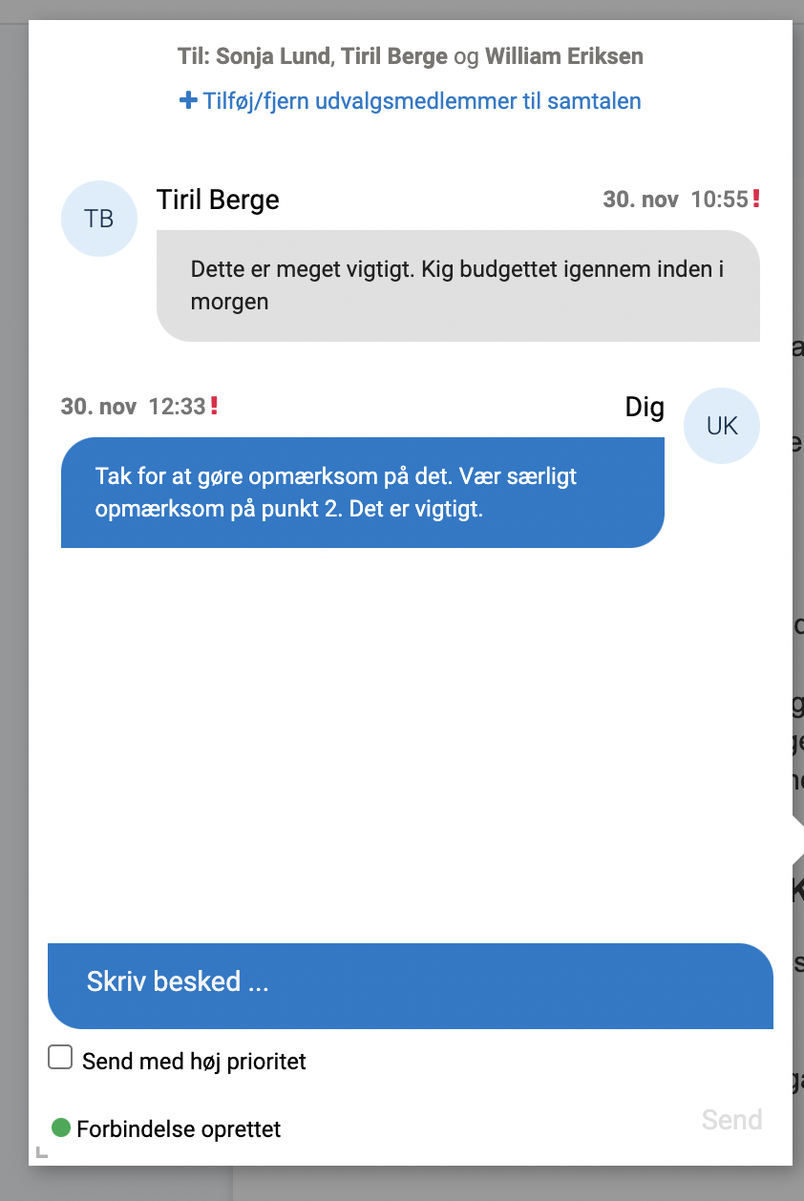
Kommentar med høj prioritet
Kommentaren vil nå få et rødt utropstegn ved dato og tidspunkt inne i Prepare.
E-postvarslingen som blir sendt ut, vil bli markert som "Priority", slik at det blir tydelig at kommentaren har høy prioritet
Fungerer for øyeblikket i webdelen av Prepare og hvis du bruker Outlook som e-postplattform.

Slide 13
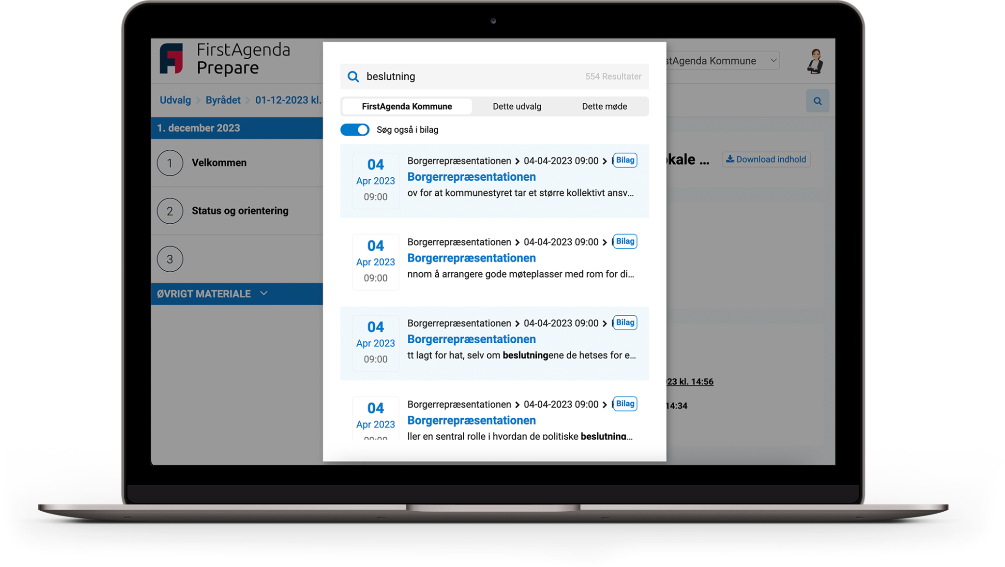
Søking med og uten vedlegg
Det er nå mulig å velge bort vedlegg når du søker i Prepare på web-versjonen
I tillegg blir vedlegg merket med en "Vedlegg-"-stempel i resultatlisten

Slide 14
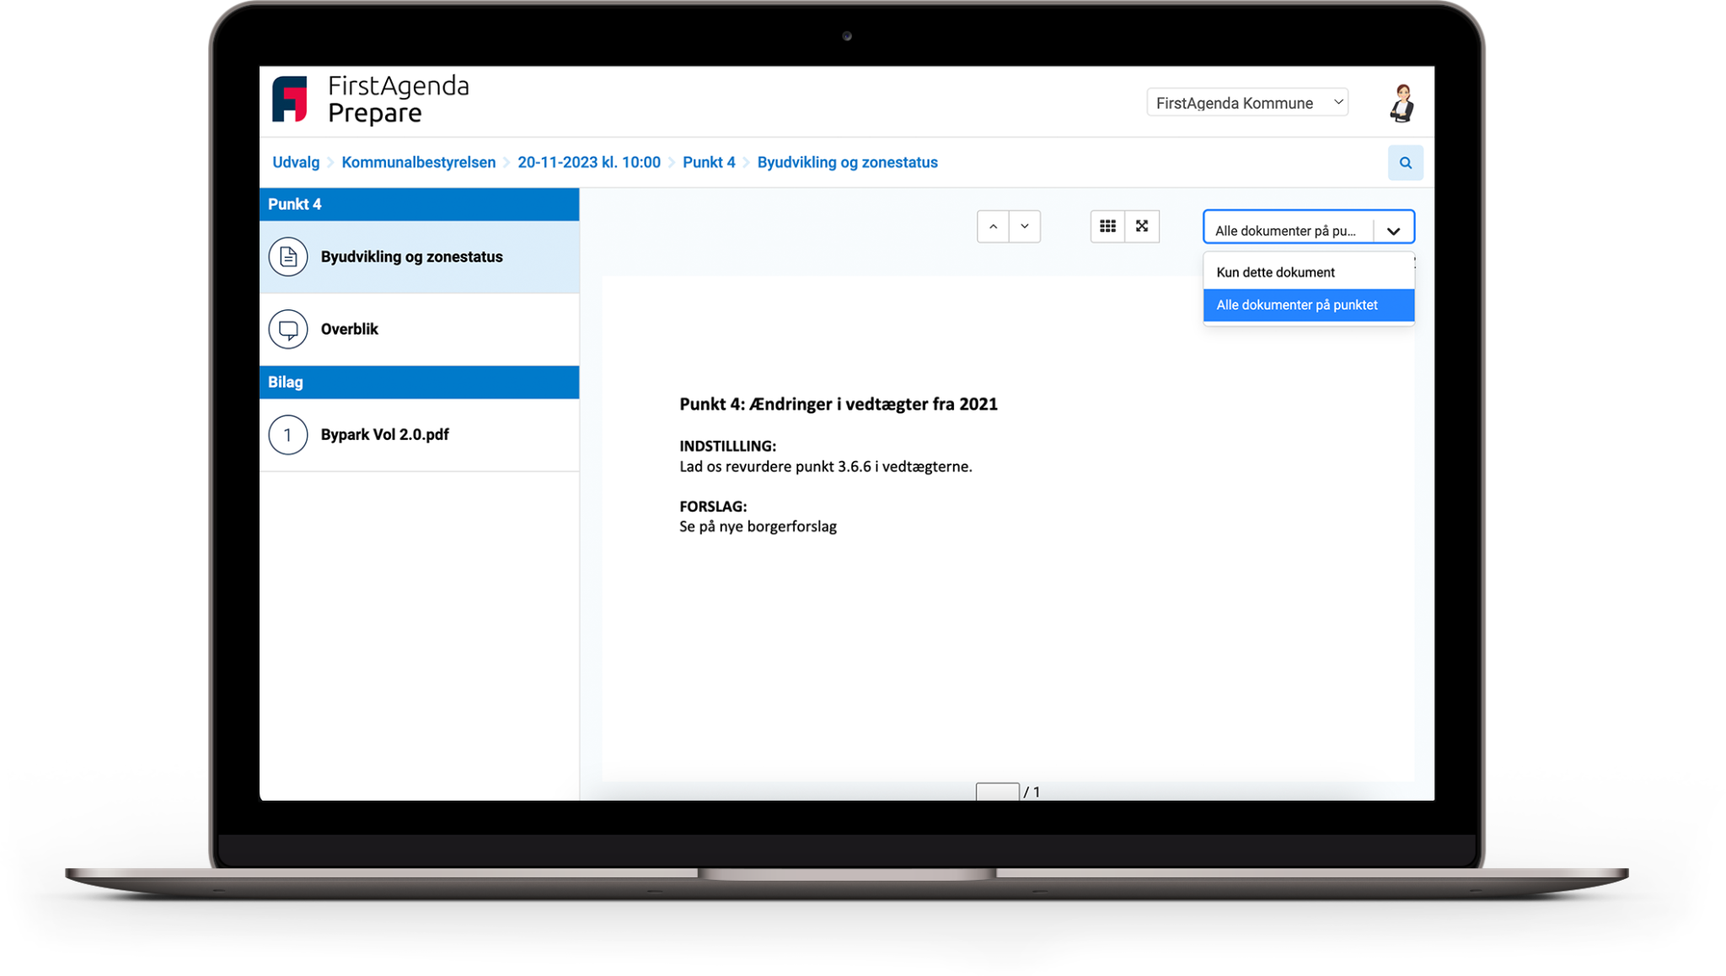
Last ned hele innholdet av saken
Det er nå mulig å laste ned alt innholdet på en sak, ikke bare enkelte dokumenter
Gå inn på en sak og klikk på nedtrekkslisten i øvre høyre hjørne. Klikk deretter på "Alle dokumenter på saken"

Slide 15
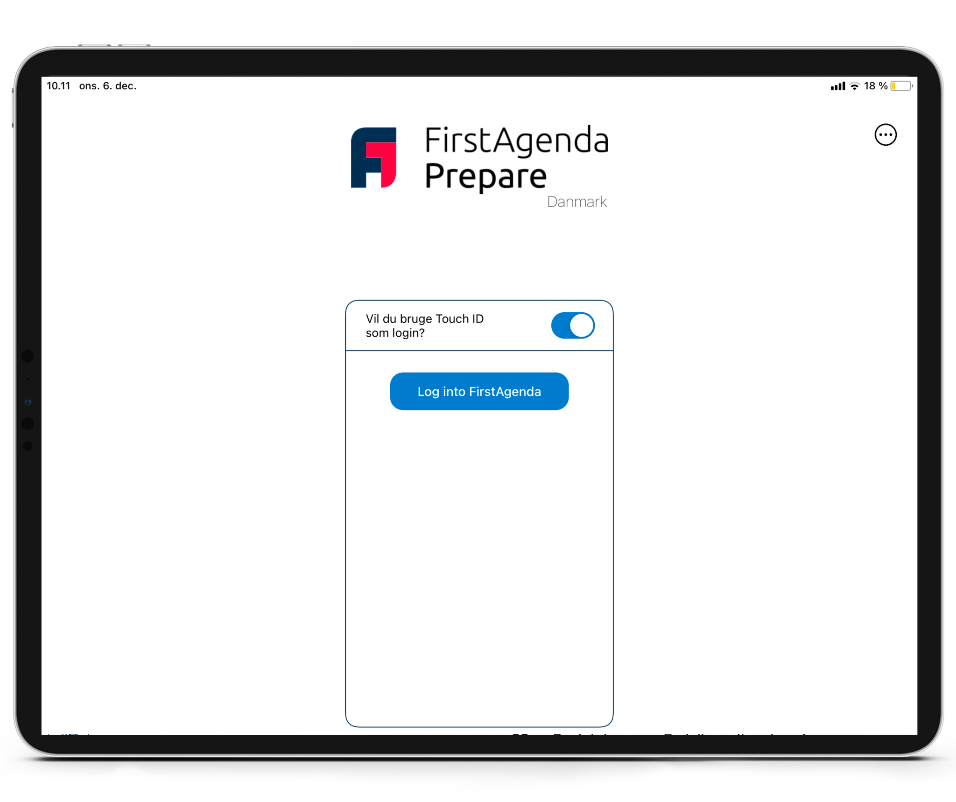
AD og bruk av Touch ID / Face ID på iPad
Som AD-bruker er det nå mulig å bruke Touch ID / Face ID for å logge inn på iPad.
Slå på knappen ved “Vil du bruke Touch ID som pålogging?”

Slide 16
?

